Slide 1


Slide 2

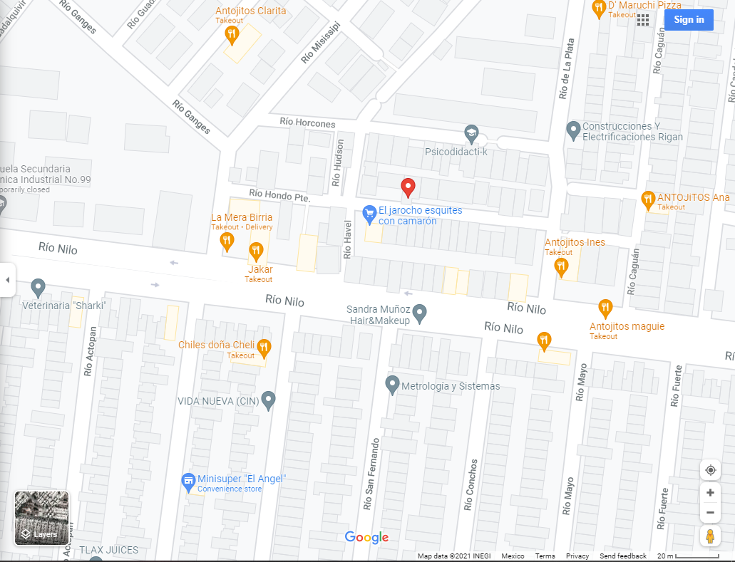
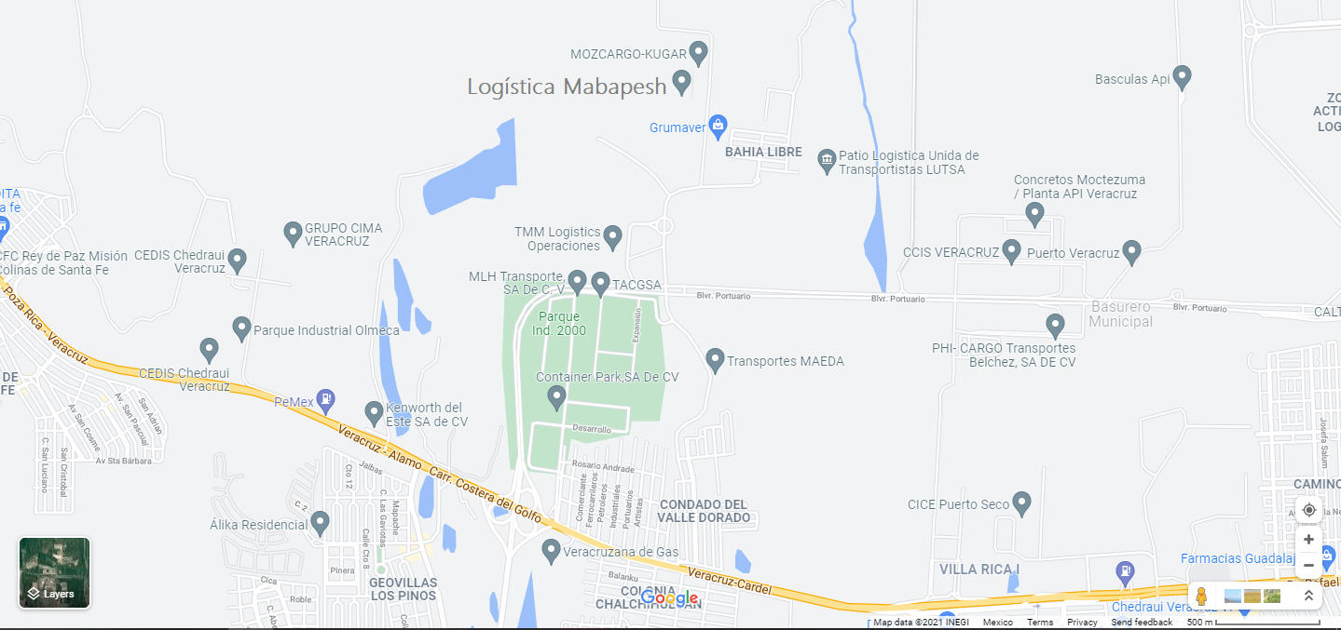
Logística Mabapesh, S.A. de C.V.
Dirección Fiscal:
Río Hondo No. 89
Inf. Las Vegas C.P. 94297
Boca del Río, Ver.
Patio de Maniobras:
Av. Los Médanos S/N
Col. Bahía Libre C.P. 91812
Veracruz, Ver.

Slide 3
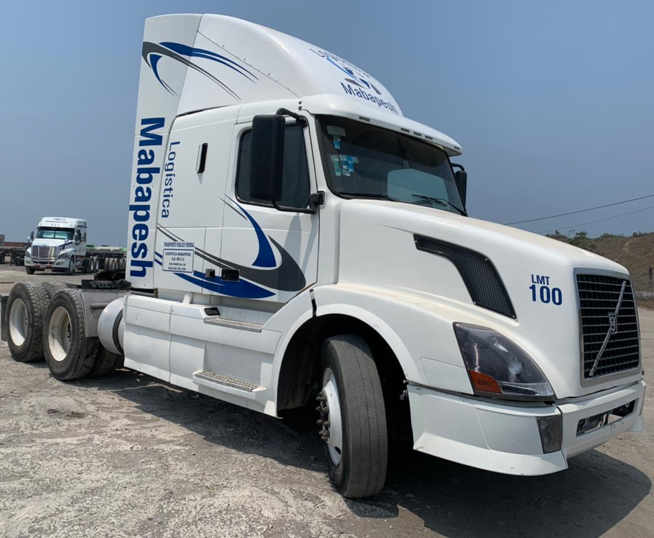
Nuestra Historia
La empresa Logística Mabapesh, S.A. de C.V. nació en el año 2017, teniendo cómo meta satisfacer la necesidad de servicio de transporte terrestre nacional, así también servicios logísticos dejando un legado a las futuras generaciones.

Slide 4
Misión
Visión
Otorgar soluciones logísticas adecuadas a cada cliente, asegurando la efectividad y calidad de nuestros servicios, garantizando la satisfacción total de nuestros clientes.
Consolidarnos como una empresa especializada en soluciones de servicios de transporte y logísticos altamente competente y de calidad, con personal capacitado.

Slide 5

Valores
Compromiso: Somos conscientes de la confianza que nos brindan nuestros clientes al contar con nuestros servicios, por ello, nuestro compromiso y entrega por hacer cumplir sus peticiones en tiempo y forma.
Responsabilidad: Tenemos bajo nuestros hombros el compromiso de actuar de manera responsable ante cualquier situación que se presente y ser capaces de dar soluciones factibles para poder cumplir con nuestras obligaciones y con las demandas de nuestros clientes.
Honestidad: Trabajar de manera transparente, objetiva y justa, es fundamental para crear un ambiente de respeto y confianza entre nuestros clientes, proveedores y nuestro propio personal.
Disciplina. Seguimos las reglas establecidas.
Sentido de negocio y de urgencia: Cuidamos la rentabilidad dando una solución oportuna a compromisos establecidos.
Mejora Continua. Nuestro compromiso está en la mejora continua, por eso revisamos, analizamos, nos actualizamos buscando siempre mejores formas de hacer las cosas.

Slide 6

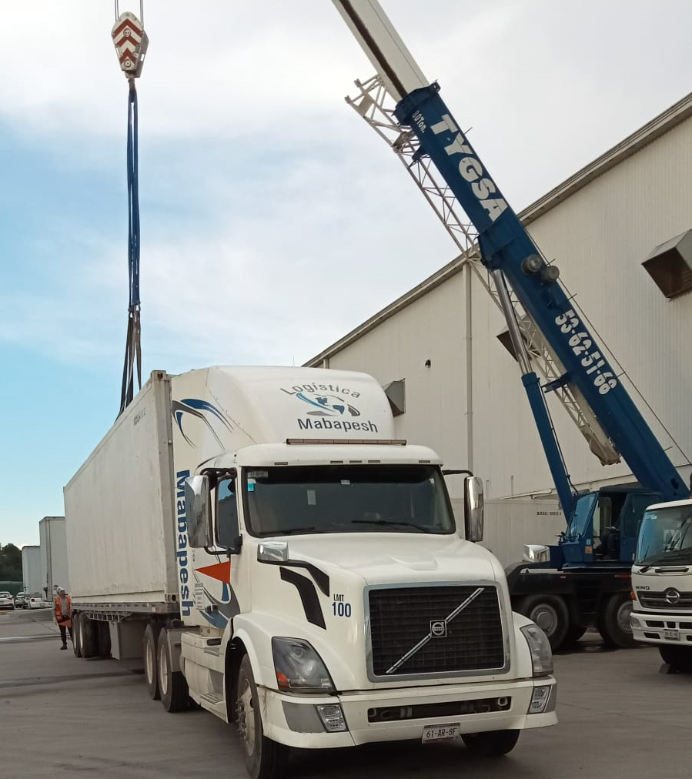
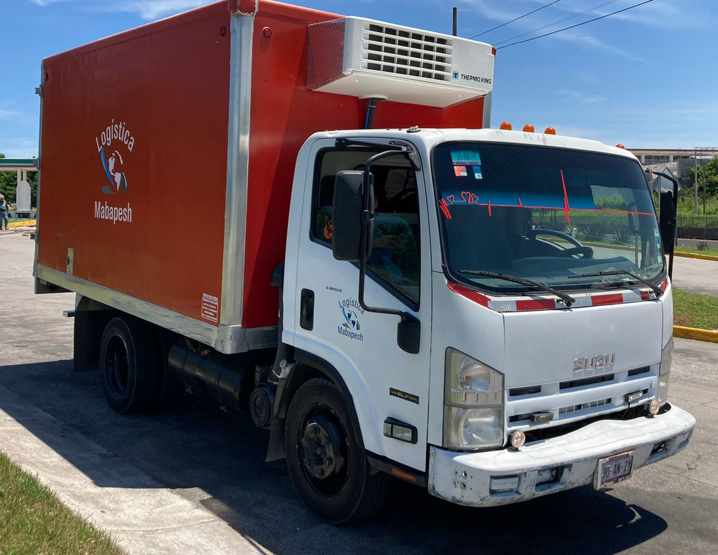
Parque Vehicular
Tráiler 6
Torthon 2
Cajas secas 3
Caja refrigerada 2
Porta contenedores 12
Plataformas 6
Camionetas caja seca 2

Slide 7







Clientes

Slide 8

Nuestros Servicios
Transporte de carga de 1.5 ton. refrigeradas y secas.
Transporte de carga de 3.5 ton. refrigeradas y secas.
Transporte de carga Torthon caja seca.
Transporte de carga en trailer con cajas de 48’ y 53’.
Transporte de carga en porta contenedor de 20’ o 40’.
Transporte de carga en plataformas de 40’.

Slide 9
Nuestros Servicios
Las unidades T3-S2-R4 cuentan con permiso para mover modalidad Full, y cumplen con los requerimientos establecidos por la norma de pesos y dimensiones.
Las unidades cuentan con permiso para la transportación de residuos y materiales peligrosos.

Slide 10
Nuestros Servicios
Maniobras de DESYCON.
Almacenamiento de mercancía.
Lavado de contenedores.
Fumigación de carga y contenedores.
Etiquetado de mercancía.
Trámites de altas, baja de vehículos, cambio de modalidad y exceso de dimensiones ante la SCT.

Slide 11
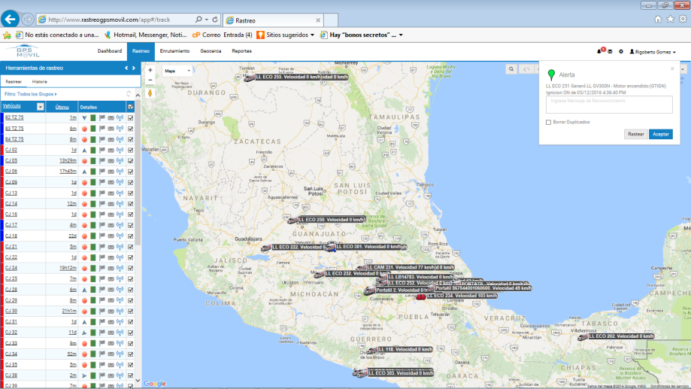
Nuestros Servicios
Para tranquilidad y seguridad de nuestros clientes, nuestras unidades cuentan con rastreo satelital las 24/365, así como también los equipos de arrastre cuentan con GPS móvil.

Slide 12



Contacto
Lic. Adolfo Uscanga Muñoz - Director general
ID: 2299509926 auscanga@logisticamabapesh.com
www.logisticamabapesh.com

Slide 13
